Slide 1
Langages de programmation et preuves mécanisées
Ambroise Lafont
Audition CNRS
24 mars 2023
Postdocs : University of Cambridge (2022-...)
University of New South Wales (2020-2022)
Thèse : LS2N, Nantes (2016-2019)
Master : MPRI, Ecole Polytechnique
Notes:
Bonjour, je vais vous presenter mon porfil autour des langages et preuves mécanisées pour un poste de charche de recherche de classe normale au CNRS
Je suis actuellement en postdoctorat depuis 2022 a l’universite de Cambridge. Apres un premier doctorat a l’universi entre 2020 et 2022, suivant ma these
A quoi ca sert de verifier un compilateur
Precedemment, j’etais
Pas assez articule
Je parle trop vite
Variable binding and substitution for (nameless) dummies

Slide 2
Plan
Profil
Une contribution
Projet de recherche
Notes:
Ce qui constitute pr2cisement mon domaine de rechreche
Qu’est ce que ca veut dire qu’un comiplateur est correct ?
On a un programme dans un langage de programmation source et le compilateur produit un programme dans une langage de programmtion cible et on veut etablir une relation entre ces deux programmes. Ce qui pose un certain nombre de questions : quelle est la nature de cette relation qu’on appelle raffinement qu’on veut etablir, et comment l’etablir ? Mais avant tout, qu’est ce qu’un programme ? qu’est ce qu’un langage de programmation ?
Toutes ces questions relevant de la theorie des langqaes de programmation; sur laquelle repose donc la certification des compilateurs reposent de manière essentielle
Intuitivement, un compilateur est correct s’il genere un programme dans le langage cible qui est un raffinement du programme donne en entrée dans le langage source.
Ceci necessite une notion formelle de programme dans les langages sources et cibles.
Tout ca sont des questions fondamentales en théorie des langages de programmation qui constitue un fondement à compilateurs certifiés

Slide 3





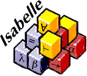
Certification de programmes
Construction interactive
Preuve Mécanisée
(écrite dans un langage formel)
Assistant
de preuve
Le programme est correct
Vérification automatique
Expérience personnelle
avec 3 assistants de preuve majeurs
Notes:
Je m’intéresse à lq certification de programmes, qui consiste établir des preuves que ces progrqmmes sont corrects, cest q dire sqns bug, mais avec la particularité que ces preuves sont mécanisées
Par compilateur certifie je veux dire premièrement que ces programmes sont part prouves corrects, mais que ces preuves ont la particulartié d’etre mécanisées; c’est à dire, écrite dans un langage formel spécifique d’un logiciel appelé un assistant de preuve capable de verifier automatiquement tous les details de la preuve.
Les assistants de preuve disposent également d’une interface permettant de construire ces preuves mécanisées de manière interactive
dans un langage formel ce qui permet de les verifier automatiquement a l’aide de logiciels appelés assistants de preuve.

Slide 4


Programme certifié
Exécutable
Compilateur
gcc (15M de lignes)
Preuve
Règle empirique [1] : 1 bug / 1k lignes
[1] McConnell, “Code Complete: A Practical Handbook of Software Construction”
Notes:
Je m’intéresse plus précisément à la certificaiton de compilateurs.
En effet, Qu’on certifie un programme, on gagne beaucoup en confiance, mais ce n’est pas parfait, car on suppose implicitement que le compilateur est correct et donc que l’executable généré est donc correct lui qussi. Sauf que les compilateurs sont eux-mêmes des logiciels qui peuvent comporter des bugs. Pqr exemple, la suite de compialteurs gcc comporte 15 millions de lignes. On considère dans l’industrie qu’il y q une erreur toutes les milles lignes de code, ce qui laisse imaginer le nombre de bugs dans cette suite de compialteurs
Il est donc cruciql de certifier les compilateurs en premier lieu , et c’est ce à quoi je m’intéresse dans ma recherche, de certifier les compilateurs eux memes

Slide 5
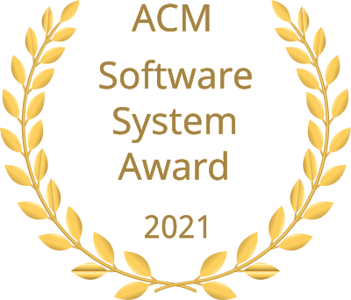
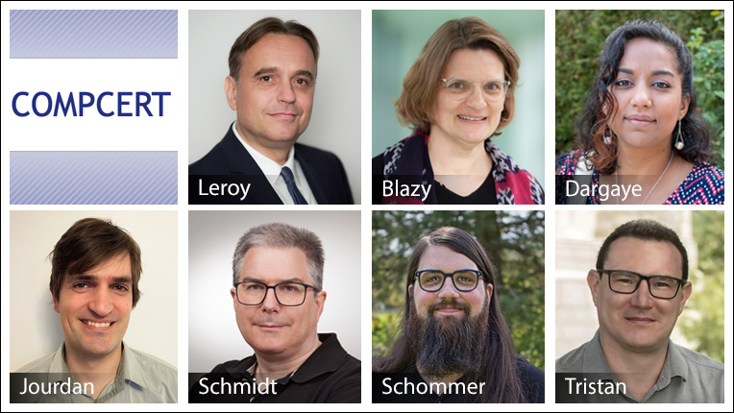

Programme certifié
Exécutable
Compilateur
certifié
Preuve
Preuve
(2005-)
100k lignes
Notes:
Dans ce domaine, une avancée majeure a ete realisee en 2005 par l’eauipe de Xavier Leroy et Sandrine Blazy avec le compilateur CompCert pour le langage C, reocmposene recement par l’association ACM. Ce compilateur, notamment utilize par airbus est certifie par une preuvec mecanisee de Coq de l’ordre de 100 000
Un des enjeux est d’avoir des compilateurs fiables. En effet, on a beau avoir confiance dans un programme ecrit en C, si le compilateur comporte des bugs, on ne peut plus iren assure
Pour prendre un autre exemple, le compilateur CompCert pour le langage C, developpe par l’equipe de Xavier Leroy et Sandrine Blazy, a consitute un travail pionnier dans le domaine de la compilation sure. La encore, c’est un effort considerable, avec 100 000 lignes de prevue formelle coq
Un autre exemple plus complexe de compilateur avec garanties formelles
En fait, Verifier formellement un programme ne permet pas d’eliminer toutes les sources de bug potentiels, puisqu’il reste une etape cruciale avec l’execution, qui conssite a produire un executable. Cette compilation est effectuee par un logiciel qu’on appelle compilateur qui peut lui meme comporter des bugs. C’est ce qui a motive l’equipe de Xavier Leroy et Sandrine Blazy equipe a developpe le compilateur CompCert pour le langage C verifie formellement a l’aide de l’assistant de preuve Coq.
Une avancee majeure
Pour que ce soit moins un exploit on essaie de render ca plus mathematique, versions generals de different composants
Verified Software Toolchain (princeton.edu) Verified Software Toolchain (princeton.edu)

Slide 6
Correction d’un compilateur
Qu’est-ce qu’un langage de programmation ?
Qu’est-ce qu’un programme ?
LP source
LP cible
Programme source ⊒ Programme compilé
Qu’est-ce qu’un raffinement entre programmes ?
Comment le prouver ?
Repose sur la théorie des langages de programmation
Notes:
Ce qui constitute pr2cisement mon domaine de rechreche
Qu’est ce que ca veut dire qu’un comiplateur est correct ?
On a un programme dans un langage de programmation source et le compilateur produit un programme dans une langage de programmtion cible et on veut etablir une relation entre ces deux programmes. Ce qui pose un certain nombre de questions : quelle est la nature de cette relation qu’on appelle raffinement qu’on veut etablir, et comment l’etablir ? Mais avant tout, qu’est ce qu’un programme ? qu’est ce qu’un langage de programmation ?
Toutes ces questions relevant de la theorie des langqaes de programmation; aui constitue mon domaine de recherche sur laquelle repose donc la certification des compilateurs reposent de manière essentielle
Intuitivement, un compilateur est correct s’il genere un programme dans le langage cible qui est un raffinement du programme donne en entrée dans le langage source.
Ceci necessite une notion formelle de programme dans les langages sources et cibles.
Tout ca sont des questions fondamentales en théorie des langages de programmation qui constitue un fondement à compilateurs certifiés

Slide 7
[TYPES] What's a program? (Seriously) Talia Ringer
[TYPES] What's a program? (Seriously) Stefan Monnier
[TYPES] What's a program? (Seriously) Gavin Mendel-Gleason
[TYPES] What's a program? (Seriously) Sergey Goncharov
[TYPES] What's a program? (Seriously) Martin Escardo
[TYPES] What's a program? (Seriously) Martin Escardo
[TYPES] What's a program? (Seriously) Talia Ringer
[TYPES] What's a program? (Seriously) Martin Escardo
[TYPES] What's a program? (Seriously) Hendrik Boom
[TYPES] What's a program? (Seriously) Martin Escardo
[TYPES] What's a program? (Seriously) Neel Krishnaswami
[TYPES] What's a program? (Seriously) Sandro Stucki
[TYPES] What's a program? (Seriously) Neel Krishnaswami
[TYPES] What's a program? (Seriously) Talia Ringer
[TYPES] What's a program? (Seriously) Jason Gross
[TYPES] What's a program? (Seriously) Gabriel Scherer
[TYPES] What's a program? (Seriously) Thomas Streicher
[TYPES] What's a program? (Seriously) Guillaume Munch-Maccagnoni
[TYPES] What's a program? (Seriously) Tadeusz Litak
[TYPES] What's a program? (Seriously) Jason Gross
[TYPES] What's a program? (Seriously) Gabriel Scherer
[TYPES] What's a program? (Seriously) Thomas Streicher
[TYPES] What's a program? (Seriously) Neel Krishnaswami
[TYPES] What's a program? (Seriously) Tarmo Uustalu
[TYPES] What's a program? (Seriously) matthias at ccs.neu.edu
[TYPES] What's a program? (Seriously) Oleg
[TYPES] What's a program? (Seriously) Guillaume Munch-Maccagnoni
[TYPES] What's a program? (Seriously) Nicolai Kraus
[TYPES] What's a program? (Seriously) Thomas Streicher
[TYPES] What's a program? (Seriously) Oleg
[TYPES] What's a program? (Seriously) Ansten Mørch Klev
[TYPES] What's a program? (Seriously) Freek Wiedijk
[TYPES] What's a program? (Seriously) Tom Hirschowitz
[TYPES] What's a program? (Seriously) Hendrik Boom
[TYPES] What's a program? (Seriously) streicher at mathematik.tu-darmstadt.de
[TYPES] What's a program? (Seriously) Guillaume Munch-Maccagnoni
[TYPES] What's a program? (Seriously) Andrew Polonsky
“What’s a program? (Seriously)”
Liste de diffusion TYPES (2021)
Notes:
Or, la theorie des langages de programmation est encore loin d’apporter des response definitives a ces questions sur les fondements de l’informatique comme en temoigne cette discussion sur la liste de diffusion types en 2021 ou les chercheurs de ce domaine ont longuement débattu de ce qu’est un programme

Slide 8
Parcours académique
2016
Stage de Master avec X. Leroy, Paris
Phase de compilation certifiée
Compilateur fiable
PhD avec N. Tabareau & T. Hirschowitz, LS2N (Nantes)
Signatures et modèles pour la syntaxe et la sémantique
opérationnelle en présence de liaison de variables
Théorie des langages de programmation
2019
2020
Postdoc avec C. Rizkallah, UNSW (Sydney)
Compilateur certifié pour la programmation système
Compilateur fiable
2022
Postdoc avec N. Krishnaswami, University of Cambridge
Théorie de l’unification (HO)
Théorie des langages de programmation
Notes:
Dans mon parcrous academique puisque je me suis tout aussi bien intéressé aux fondements de l’informatique qu’a des compilateurs certifies,
Ainis mon paroucrs se caracterise par des allers-retours entre de la recherche + théorique (ici en bleu)et de la recherche + appliéue (en rouge),
A commencer avec mon stage de master avec Xavier Leroy ou j’ai travaille formellement sur une phase de compilation en Coq d’un langage de type caml.
Puis, pendant ma these, j’ai travaille sur une notion mathematique de langage de programmation en utilisant des outils categoriques.
Certifiant
Enfin mon postdoctarat avec Neel Krishnaswami a l’universite de Cambridge depuis 2022 a commence par de la recherche fondamentale en quete d’un cadre theorique pour l’unification dans le but plus concret d’implementer une bibliotheque logicielle generale pour l’unification.
Ecrire: alternance etiquette theorie/implem fundamental/applique
Par compilateur certifie je veux dire que ces programmes sont verifies a l’aide d’assistants de preuve

Slide 9
Publications
Syntaxes avec substitution
Contributions à UniMath
(théorie des catégories)
Notion de langages de programmation¹
FoSSaCS 2022, LMCS 2021 & 2022, POPL 2020, FSCD 2020 & 2019, CSL 2018
Équivalences de programmes²
LMCS 2022, LICS 2020
Théorie des types³ Construction de types inductifs avancés
TYPES 2019
Compilateur certifié pour la programmation système
POPL 2023
Spécification de la syntaxe et exécution
Méthode de Howe générique
¹ avec B. Ahrens, A. Hirschowitz, T. Hirschowitz, M. Maggesi
² avec P. Borthelle, T. Hirschowitz
³ avec A. Kaposi, A. Kovács
⁴ avec l’équipe Cogent
Notes:
Notion de sp2cififcation
Mes publications dans des conferences ou des journaux, ici en bleu, s’organisent autour de 4 themes.
Mon pemier thème heritee de ma these, s’attaque à une question fondamentale de l’informatique, à savoir qu’est ce qu’un langage de programmation. J’ai propose des notions de specification pour générer automatiquement des langages de programmation à partir de données élémentaires. La moitié de mes publications dans ce domaine sont accompagnée d’une mécanisation en Coq permettant de générer automatiquement une syntaxe avec sees proprirété substitutives à partir d’une spécificaiton.
Ces mécanisation a nécessité la formalization d’outils mathématiques issus de la théorie de catégorie que j’ai intégré à la bibliothèquee mathématique mécanisée Unimath.
J’ai exploité ces recherches pour prouver des résultats modulaires sur les equivalence de programme, concernant la méthode de Howe sur lqauelle je reviendrai dans lq description de mon projet de recherche.
Je me suis également intéressé aux fondements des assistatns de prevue tles auqe Coa Agda ou Lean qui s’appuient sur la théorie des types: à l’aide de l’assistant de prevue agda; j’ai propose une construction d’une classe de types inductifs avancée.
que j’ai continue d’explorer ensuite, et qui a donne lieu a des publications aPOPL Fossacs FSCD, et au journal LMCS
J’ai egalement travaille sur des resultats modulaires concernant les equivalences de programme, je detaillerai cette partie dans mon projet de recherche
Avec A. Kaposi et A. Kovacs, j’ai traville sur les types inductifs en theorie des types avec l’assistant de prevue Agda
Et pour finir, j’ai travialle sur le compilateur certifiant cogent fonde sur l’assistant de prevue Isabelle, lors de mon premier postdocotrat ce qui a donne lieu a une publication a popl
Au cours de ma recherche, j’ai eu l’occasion de ma familiariser avec les assistants de prevue Coq, Agda et Isabelle. la moitie de mes publications relatives aux deux premiers themes sont acompagnes d’une formalization Coq permettant de generer une syntaxe avec ses proprieties substitutive associes a partir de donnees elementaries, dans le but de developer des outils reutilisables.
Comme on peut le voir, mes publications sont dadvantage du cote theorique de l’informatique et reposent sur l’utilization d’outils mathematiques sophistiques offerts par la theorie des categories que j’ai formalize en Coq en contribuant a la bibliotheque formelle UniMath.
dans la presentation de mon projet de recherche, je reviendrai sur les motivations de ces recherches fondamentales. mais je propose d’abord de detailler le travail plus applique que j’ai effectue pendant mon premiser postdocotrat sur le compilateur cogent. Je vais vous presente rma derniere publication
Ce qui constitute ma denrière publication et que je propose maintenant de détailler

Slide 10

Contribution de mon postdoctorat
Compilateur certifié pour la programmation système
POPL 2023
Notes:
Je passe maintenant a la presentation de mon profil de recherche

Slide 11


Le groupe Trustworthy Systems
Le noyau de système d’exploitation le plus sûr au monde.
Utilisé dans des
véhicules autonomes
Notes:
Le micro noyau de systeme d’exploitation sel4 est un exemple de logiciel verifie a l’aide de l’assistant de prevue Isabelle. Ce systeme a ete utilise notamment dans le logiciel de bord de vehicules autonomes, avec garanties formelles de resistance aux cybers-attauqes
9400 lines of code

Slide 12

Micro-noyau: 10k lignes de C
Preuve
200k lignes
30M lignes de C
Systèmes de fichiers, pilotes de périphérique, …
Linux
Comment faciliter la certification de code système ?
Thème de mon postdoctorat
Notes:
Sel’4 c’est un micro noyau
En revanche la certification est de l’ordre de 200 000 lignes de preuve mécanisée avec Isabelle
En comparaison, le noyau Linux fait 30 millions de lignes de C, ce qui inclut des systèmes de fichiers, de spilotes de périphériques; autant de composants qui sont absent du micro noyau sel4. Et si on veut espérer certifier ces composants système en un temps raisonnable, il est absolument nécessaire de réduire le cout de la certification

Slide 13




Cogent : réduire le coût de la certification
Cogent : un langage fonctionnel restreint avec un compilateur générant une preuve mécanisée reliant le programme C produit et sa représentation mathématique.
Programme C
⊑
Fonction mathématique
counter * incr(counter * p) {
p->count = p->count + 1;
return p;
}
$$incr :$$
$$counter →counter$$
$$p ↦\{ count=p.count+1\}$$
Incrémente le champ count
à l’adresse mémoire p, renvoie p
Plus facile : Pas de pointeur / mémoire / comportement indéfini
13
Notes:
Pour mieux comprendre la difficulte, voici l’exemple d’un programme C qui prend en argument un pointeur vers une structure avec un seul champ compteur
On a envie de penser ce programme comme a une function mathematique qui prend un compteur et renvoie un compteur
On n’a plus besoin de raisonner sur les poitneurs, la memoire, on n’a pas besoin de se demander qu’est ce qu’il se passe si le pointeur est invalide.
Preuve de raffinements A quoi ca sert?
Prenons l’e
Pas clair le point de depart. Voila ce qu’on cherche a faire
Cogent est un langage
Sel4 n’ont pas utilize la function mathematique
Je prefer travailler usr la traduction du programme
En isabelle tu peux ecrired es programmes C
Outil: Le programme C traduit en Isabelle avec toute sa complexite (access memoire)
Traduction mathematique correspond bien au programmes
Logo Cogent
Cogent programme = mathematical functions ?
Mathematical functions
if every
Ext2 bilby fs
Langage de programmation
Cogent is a functional language with a linear type system.
I Cogent’s certifying compiler automatically generates:
1. efficient C code
2. a formal model of the code that is easy to reason about
3. a machine-checked proof linking the two (in Isabelle)
I implemented BilbyFs and ext2 file systems in Cogent
I verified functional correctness of key BilbyFs operations
I relied on automating large parts of the verification
observation of C is also a possible observation of A.
Dans cet article, on s’interesse a une question relative a verification formelle de programmes.
Quand on veut verifier un programme, on prefere raisonner sur des fonctions mathematiques qui agissent sur des donnes algebriques de haut niveau. Il reste ensuite a faire le lien avec la sequence d’instructions du code compile et de la representation memoire de bas niveau de ces donnees.
Bien qu’en realite apres compilation, on a affaire a une sequence
C’est ce que permettent de faire les compilateurs apportant des garanties formelles comme le compilateur Cogent
La verification formelle des compilateurs permet d’etablir ce lien formel, comme par example le compilateur Cogent, sur lequel je vais revenir plus tard.
Neanmoins on ne peut pas toujours se contenter du format de donnes en memoire choisi par le compilateur
Cependant, il est parfois necessaire de controler finement jusqu’au niveau du bit la representation memoire des donnes, et ne pas se contenter du format par defaut choisi par le compilateur. Par exemple, si on veut implementer un pilote de peripherique, il faut se conformer la specification du format des donnees de ce peripherique.
Existing work, cogent
Avant dargent, on avait la partie inferieure et la partie superieure. On n’avait pas le choix.
Pt: Partir du pb: il y a cestte correspondence, mais elle est trop rigide au niveau des donnees, elle est impose a l’utilisatuer, ya plusieurs possibilities on veut l’optimiser
Donner exemple simple
Record avec deux entiers 32 bits . On voudrait les compacter en un entire 64 bits.
Ca depend du truc bas niveau
Existing work, cogent
if every
observation of C is also a possible observation of A.
Dans cet article, on s’interesse a une question relative a verification formelle de programmes.
Quand on veut verifier un programme, on prefere raisonner sur des fonctions mathematiques qui agissent sur des donnes algebriques de haut niveau. Il reste ensuite a faire le lien avec la sequence d’instructions du code compile et de la representation memoire de bas niveau de ces donnees.
Bien qu’en realite apres compilation, on a affaire a une sequence
C’est ce que permettent de faire les compilateurs apportant des garanties formelles comme le compilateur Cogent
La verification formelle des compilateurs permet d’etablir ce lien formel, comme par example le compilateur Cogent, sur lequel je vais revenir plus tard.
Neanmoins on ne peut pas toujours se contenter du format de donnes en memoire choisi par le compilateur
Cependant, il est parfois necessaire de controler finement jusqu’au niveau du bit la representation memoire des donnes, et ne pas se contenter du format par defaut choisi par le compilateur. Par exemple, si on veut implementer un pilote de peripherique, il faut se conformer la specification du format des donnees de ce peripherique.
Existing work, cogent
Avant dargent, on avait la partie inferieure et la partie superieure. On n’avait pas le choix.
Pt: Partir du pb: il y a cestte correspondence, mais elle est trop rigide au niveau des donnees, elle est impose a l’utilisatuer, ya plusieurs possibilities on veut l’optimiser
Donner exemple simple
Record avec deux entiers 32 bits . On voudrait les compacter en un entire 64 bits.
Ca depend du truc bas niveau
Existing work, cogent

Slide 14









$$incr :$$
$$counter →counter$$
Fonctions mathématiques
idéal pour
raisonner
sans effort
$$incr :$$
$$counter →counter$$
Programme Cogent
Compilateur
⊒
Programme C
counter * incr(counter * p)
Notes:
L’equipe de Cogent a reiimplemente deux systemes de fichier avec Cogent dont l’un est verifie formellement en raisonnant sur la rerpresentation mathematique
Preuve de raffinements A quoi ca sert?
Pas clair le point de depart. Voila ce qu’on cherche a faire
Cogent est un langage
Sel4 n’ont pas utilize la function mathematique
Je prefer travailler usr la traduction du programme
En isabelle tu peux ecrired es programmes C
Outil: Le programme C traduit en Isabelle avec toute sa complexite (access memoire)
Traduction mathematique correspond bien au programmes
Et apres je peux prouver les proprieties que je veux sur ce programme (par exemple injectivite)
Logo Cogent
Cogent programme = mathematical functions ?
Mathematical functions
if every
Ext2 bilby fs
Langage de programmation
Cogent is a functional language with a linear type system.
I Cogent’s certifying compiler automatically generates:
1. efficient C code
2. a formal model of the code that is easy to reason about
3. a machine-checked proof linking the two (in Isabelle)
I implemented BilbyFs and ext2 file systems in Cogent
I verified functional correctness of key BilbyFs operations
I relied on automating large parts of the verification
observation of C is also a possible observation of A.
Dans cet article, on s’interesse a une question relative a verification formelle de programmes.
Quand on veut verifier un programme, on prefere raisonner sur des fonctions mathematiques qui agissent sur des donnes algebriques de haut niveau. Il reste ensuite a faire le lien avec la sequence d’instructions du code compile et de la representation memoire de bas niveau de ces donnees.
Bien qu’en realite apres compilation, on a affaire a une sequence
C’est ce que permettent de faire les compilateurs apportant des garanties formelles comme le compilateur Cogent
La verification formelle des compilateurs permet d’etablir ce lien formel, comme par example le compilateur Cogent, sur lequel je vais revenir plus tard.
Neanmoins on ne peut pas toujours se contenter du format de donnes en memoire choisi par le compilateur
Cependant, il est parfois necessaire de controler finement jusqu’au niveau du bit la representation memoire des donnes, et ne pas se contenter du format par defaut choisi par le compilateur. Par exemple, si on veut implementer un pilote de peripherique, il faut se conformer la specification du format des donnees de ce peripherique.
Existing work, cogent
Avant dargent, on avait la partie inferieure et la partie superieure. On n’avait pas le choix.
Pt: Partir du pb: il y a cestte correspondence, mais elle est trop rigide au niveau des donnees, elle est impose a l’utilisatuer, ya plusieurs possibilities on veut l’optimiser
Donner exemple simple
Record avec deux entiers 32 bits . On voudrait les compacter en un entire 64 bits.
Ca depend du truc bas niveau
Existing work, cogent

Slide 15


Implementation
Verification
⊑
Programmes C
Fonctions mathématiques
Code
Données
Bits et octets en mémoire
Types algébriques
a
a | b | c | d | e | f | g
()
b
c
Périphérique
Personnalisation ?
c | e | a | d | g | b | f
d
e
f
g
Mon travail postdoctoral
Notes:
if every
observation of C is also a possible observation of A.
Dans cet article, on s’interesse a une question relative a verification formelle de programmes.
Quand on veut verifier un programme, on prefere raisonner sur des fonctions mathematiques qui agissent sur des donnes algebriques de haut niveau. Il reste ensuite a faire le lien avec la sequence d’instructions du code compile et de la representation memoire de bas niveau de ces donnees.
Bien qu’en realite apres compilation, on a affaire a une sequence
C’est ce que permettent de faire les compilateurs apportant des garanties formelles comme le compilateur Cogent
La verification formelle des compilateurs permet d’etablir ce lien formel, comme par example le compilateur Cogent, sur lequel je vais revenir plus tard.
Neanmoins on ne peut pas toujours se contenter du format de donnes en memoire choisi par le compilateur
Cependant, il est parfois necessaire de controler finement jusqu’au niveau du bit la representation memoire des donnes, et ne pas se contenter du format par defaut choisi par le compilateur. Par exemple, si on veut implementer un pilote de peripherique, il faut se conformer la specification du format des donnees de ce peripherique.
Existing work, cogent
Avant dargent, on avait la partie inferieure et la partie superieure. On n’avait pas le choix.
Pt: Partir du pb: il y a cestte correspondence, mais elle est trop rigide au niveau des donnees, elle est impose a l’utilisatuer, ya plusieurs possibilities on veut l’optimiser
Donner exemple simple
Record avec deux entiers 32 bits . On voudrait les compacter en un entire 64 bits.
Ca depend du truc bas niveau
Existing work, cogent

Slide 16
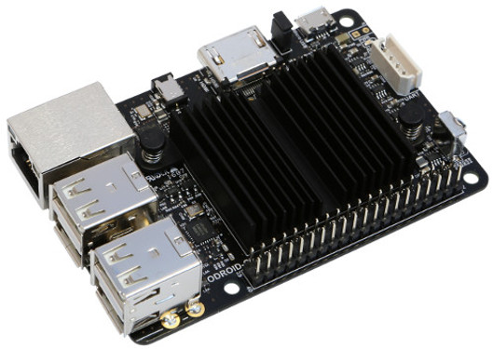
Dargent
Dargent est un langage certifié de spécification
d’agencement mémoire des données.
Preuve de concept (contribution personnelle)
Certification d’un petit pilote de périphérique
(timer pour odroid)
Notes:
Voici a droite un exemple typique de code qu’on trouve dans les pilotes de peripheriques. Comme indique a gauche, ce cde met a jour le champ VOS d’un register de peripherique PWR_CR1 avec la valeur scale. La raison pour laquelle ce code est si compliquee, c’est que ce cette nouvelle valeur doit etre dispose a un endroit bien particulier du register, necessitant des operations de bit. Avec Dargent on peut tout simplement ecrire le code de gauche et raisonner dessus alors que le compilateur va produire le code de droite.

Slide 17

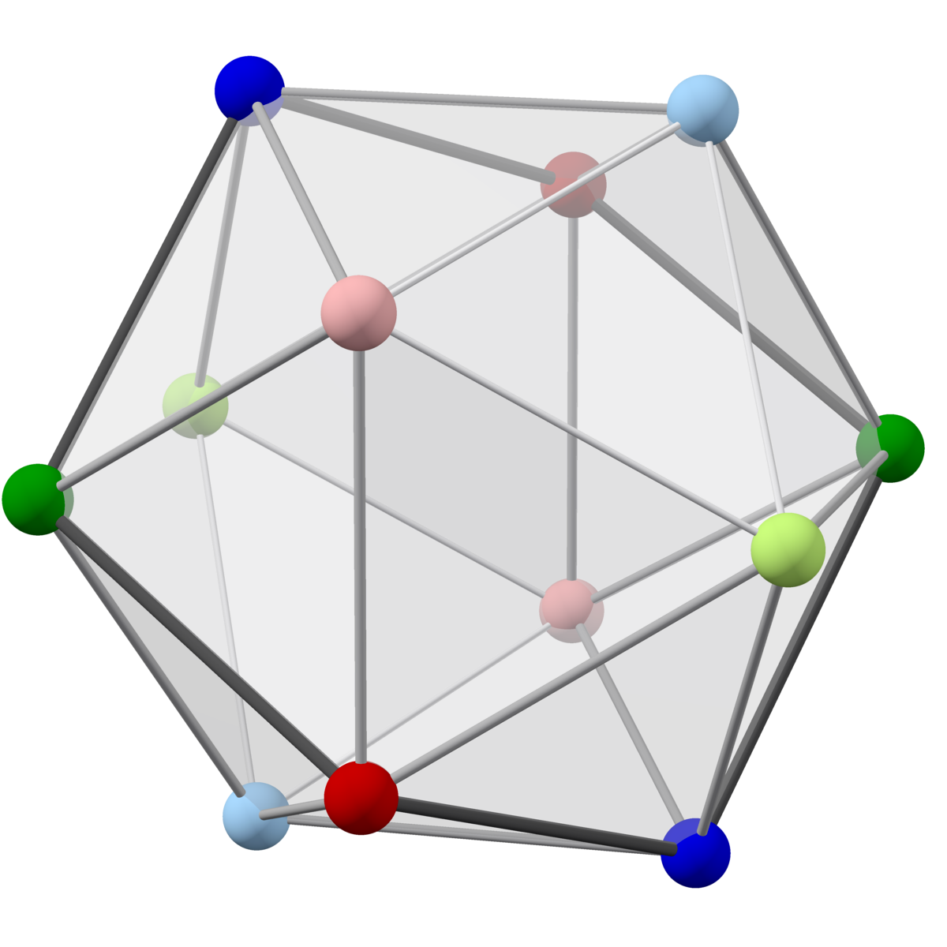
Dargent : une extension de Cogent
Spécification
Dargent
Cogent
()
C
Périphérique
Compilation
Types algébriques
Bits et octets
+
Programmer specifies layouts of algebraic types
Certifying compiler lays out types as specified and generates:
getters/setter to operate on the algebraic datatype directly
Isabelle/HOL proof that datatypes are laid out as specified
+ Isabelle/HOL proof that datatypes are laid out as specified
Notes:
Plus concretement, Dargent une extension du langage cogent mais les idees pourraient en principe s’appliquer a d’autres contexts.
Avec Dargent, le compilateur prend en entrée un programme Cogent et une description du format des donnees, par exemple d’apres la specification d’un register de peripherique. Le compilateur produit alors un programme C qui manipule les donnees au format specifie, et donc peut communiquer directement avec le peripherique sans formattage additionel.
De plus, le compilateur produit une prevue formelle Isabelle que le programme C raffiné le programme Cogent, et que les donnees sont effectivement manipules selon le format specifie.
Confus
And now we don’t have to think about bits and bytes
+ Refinement and safety still maintained
Layout polymorphism
Bit-level oepration: endianness of numbers

Slide 18

Dargent : une extension de Cogent
Fonctions mathématiques
Programme
Cogent
Compilateur
⊒
Programme C
Notes:
L’interet du compilateur de Cogent
Plus precisement, le compilateur cogent genere en plus du programme C, un ensemble de fonctions mathematiques representant le programme Cogent, et une prevue de raffinement entre les deux.

Slide 19
Dargent : une extension de Cogent
Fonctions mathématiques
Extension requise (ma contribution)
Programme
Cogent
Compilateur
⊒
Programme C
Accès / écriture
des données
paramétrées par les spécifications Dargent
Nouveau
Notes:
Avec l’extension Dargent, les operations primitives d’acces et de mise –a jour des donnees peuvent etre controle en specifiant un format pour ces donnees. Ma contribution principale a consiste a etendre la prevue de raffinement en consequence.
Plus precisement, le format de donnes specifie par l’utiilsateur va guider la generation de ces operations primtiives

Slide 20
Dargent : une extension de Cogent
Fonctions mathématiques
Spéc. Dargent
Extension requise (ma contribution)
Programme
Cogent
Compilateur
⊒
Programme C
Accès / écriture
des données
paramétrées par les spécifications Dargent
Nouveau
Notes:
J’ai egalement implemente la generation d’une prevue formelle que ces operations sont compatibles avec le format specifie.
Double fleche entre les deux spec fonctionnelles independants

Slide 21
Cogent + Dargent
Premier langage de programmation certifié avec un contrôle de l’agencement de types compilés en mémoire.
Publication à POPL 2023
Chen-Lafont-O'Connor-Keller-McLaughlin-Jackson-Rizkallah
Dargent: A Silver Bullet for Verified Data Layout Refinement
Notes:
Auteur principal
Super Logo
Publication intitule Dargent…,
En collaboration avec les members de l’equipe de developpement du compilateur Cogent.
Les auteurs de mes publications sont habituellement ordonnees par ordre alphabetique
Dans mon domaine, les auteurs sont d’habitude mentionnes dans l’ordre alphabetique. Ici c’est une exception due au fait que Zilin Chen et moi-meme avons ete les contributeurs principaux.
Voici d’ailleurs le logo de Cogent, je ne connais pas la raison de choix

Slide 22
Projet de recherche
Notes:
Bibliotheque qui permet de faire de la semantqiue des langages de programmation formalisee. A long-terme
Ces projets a court terme
I am now switching to the presentation of my research project. It is motivated on the observation that trustworthy programming languages are difficult to implement, as I could experience myself while working on Cogent.
Formallly verified Building blocks that can easily be reused
Je passse maintenant a la presen
tation de mon projet de recherche
Bibliotheque formelle utilisee par les gens. Pas vrai: IRIS
Projets plus concrets
Reoncilier l’abstraction et la mecanisation? Trop abuse.
2 fronts: abstraction et mecanisation et travailler a la reconciliation
Je suis capable de m’eclater en faisatn des trucs hyper abstraits et aussi hyper concrets et je ne sais pas encore ou ca va aller
Contribution a Cogent : les deux: cambouis layout, abstraction
Au debut de l’expose hyper abstraction hyper concretude, centrer sur cogent

Slide 23



Abstraction
Projet de recherche
Résultats modulaires directement utilisables
Bibliothèques
Un langage particulier
Preuve papier
Preuve mécanisée
Dunfield-Krishnaswami (POPL 2019)
190 pages de preuve
Fastidieux :
beaucoup de cas
Mécanisation
Notes:
Relier les tendances Mon projet de recherche combine deux tendances en théorie des langages de programmation : mécanisation et abstraction.
Prenons l’exemple de l’article de Dunfield-Krishnaswami qui est caracteristique de ce qu’on trouve dans ce domaine. Cet article propose un algorithme de typage pour un certain langage de programmation. La preuve de correctiond e cet algorithme fait 190 pages. Elle n’est pas spécialement difficile conceptuellement, mais la longueur s’explique par la quantite de details a examiner et de cas couvrir. C’est cette specificte typiaue des preuves sur les langages de programmation qui motive l’utilisation des assistants de preuve pour mecaniser ces résultats et s’assurer que rien n’a été oublie.
Un autre aspect de cet article, qui est typique de ce qu’on observe en theorie des langages de programmation, c’est qu’il s’attaque a un langage particulier et donc si on veut étudier un langage un peu different, on peut bien sur s’inspirer de la methode de preuve mais ne peut pas réutiliser directement les résultats demontres. Et donc on doit malgré tout écrire une nouvelle preuve de 190 pages.
Pour éliminer cette duplication des preuves, il y a un un effort vers l’abstraction dans l’objectif est de modulariser ces preuves et démontrer des résultats généraux directement reutilisables.
Je propose dans mon projet de recherche de travailler sur ces deux fronts. Plus précisément, je propose tout d’abord de transformer des pemthodes de preuve en theorems généraux et ensuite de les mecaniser pour les rendre disponibles a la communauté. En effet, a l’heure actuelle, il n’existe de bibliothèques de preuves mecanises pour la theorie des langages de programmation.
Or il n’y a pas de bibliothèques mecanisees generales pour la theorie des langages de programation
En effet, les preuves sur les langages de programmation sont fastidieuses, non pas à cause de leur difficulté conceptuelle; mais parce qu’il y a beaucoup de cas à traité. C’est justement la dessus que l’utilisation des assistants de preuve peut aider; d’où cette transition vers la mécanisation
Unification: detailer
Concretement J’envisage plusieurs directions de recherche, en m’appuyant sur un preprint ecrit avec Neel Krishnaswami pendant mon postdoc actuel, proposant un cadre theorique pour l’unification a la Dale Miller.
program synthesis [9], program
verication [10]

Slide 24
Théorie modulaire des langages de programmation
Equivalences de programmes
Notes:
Sur laquelle je compte travaille et que je vais montrer introduire

Slide 25


Optimisation
Contextuellement équivalents
i.e., donnent les mêmes résultats…
... dans n’importe quel contexte d’exécution
Difficile à prouver
Une solution : passer par une autre notion d’équivalence $\sim$
Notes:
Considerons par exemple unephase d’optimisation
Concretement J’envisage plusieurs directions de recherche, en m’appuyant sur un preprint ecrit avec Neel Krishnaswami pendant mon postdoc actuel, proposant un cadre theorique pour l’unification a la Dale Miller.
program synthesis [9], program
verication [10]

Slide 26

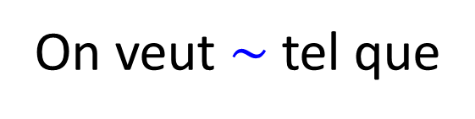

On veut $\sim$ tel que
$$\sim$$
facile à prouver
$\sim$implique l’équivalence contextuelle
Méthode de Howe (1996) : technique de preuve pour $\sim$ = bisimilarité applicative
Notes:
Autre notion standard d’equivalence entre programmes qui permet de s’affranchir de la quantification sur les contexts
C’est une technique de prevue pour s’attaquer a cette question

Slide 27
Méthode
de Howe
Abstraction
Mécanisation
[1]
Théorème de Howe
[2]
[1]
[2]
Théorème de Howe
mécanisé
[3]
[3]
Axe de recherche en cours
(LICS 2019, LMCS 2022)
[1] Gordon, “Bisimilarity as a theory of functional programming”, 1999
[2] Biernacki-Lenglet, “Applicative Bisimulations for Delimited-Control Operators”, 2012
[3] Lenglet-Schmitt, “Howe’s Method for Contextual Semantics”, 2015
Notes:
Le problème de cette méthode de preuve, c’est justement que c’est une méthode et pas un théorème. C’est-à-dire qu’on n’en maitrise pas vraiment le domaine d’application et régulièrement il y a des articles qui étendent ces méthodes pour l’appliquer à langages particuliers.
Ce que je souhaiterais faire ici, qui est un exemple emblématique de ce que je compte faire dans mon projet de recherche, c’est de transformer cette méthode en théorème, pui

Slide 28
Implémentation modulaire certifiée
des langages de programmation
Unification
Notes:
Sur laquelle je compte travaille et que je vais montrer introdu
Je souahiterais également ravailler sur la modularization de l’implementation des langaes de programmation

Slide 29



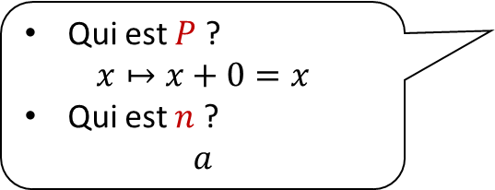
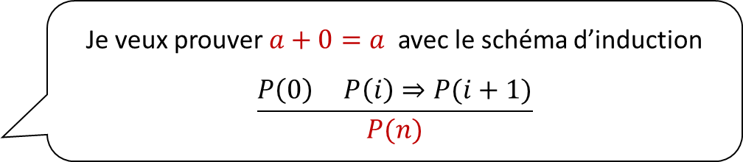
Unification
Programmation logique (λ-prolog)
Inférence de types (ocaml, haskell, …)
Assistants de preuve
Je veux prouver $a+0=a$ avec le schéma d’induction
$$\frac{P\left(0\right) P\left(i\right)⇒P(i+1)}{P(n)}$$
Qui est $P$ ?
$$x↦x+0=x$$
Qui est $n$ ?
$$a$$
Unification
(ordre supérieur)
Indécidable
Fragment décidable identifié par Miller (1991) pour le λ-calcul
Notes:
Algorithme crucial pour la
L’application qui m’interesse tout particulièrement, concerne les assistants de preuve.
Supposon par exemple qu’on veuille mécaniser la preuve que a + 0 = a pour tout entier de Peano a.
Ce résultat se démontre de manière stqandard en utilisant le schéma d’induction sur les entiers qui assure pour tout prédicat P…
on va donc proposer à l’assistant de preuve d’appliquer cette stratég. Et la première chose qu’il va faire, c’ est de choisir automatique,ent le P et le n qui conviennent pour appliquer le schéma d’induction. C’est précisément ce que permet de faire l’unification. Ici on a affaire a de l’unification d’ordre supérieur parce que P est une fonction
L’idée c’est de proposer à l’assistant de preuve de démontrer cette propriété en appliquant le principe d’induction des entiers qui dit que si pour n’importe quel prédicat P. Et la première chose que va faire l’assistant c’est d’unifier P(n), la conclusion logique du schéma avec l’énoncé qu’on souhaite démontrer, a + 0..
Cette unification consiste donc a remplacer les variables P et n par ce qu’il faut pour qu’on retrouve l’énoncé a + 0 = a après substitution
Ce que je propose de faire, c’est de chercher une abstraction commune aux différentes applications
Mais également pour l’inference de types qui consiste à inférer des annotations dans le programme pour faciliter la tache du programmeur.
C’est justement l’objet de cet article de Dunfield et Kirshnszq,I que j’ai déjà évoqué. En fait, une grosse partie de la prevue est consacré
De plus cet article s’attaque à un petit langage de programmation.
Il est nécéssaire de réduire le cout de l’unification dans les preuves.
Et pour cela il faut une théorie modulaire de l’unificaiton
Concretement J’envisage plusieurs directions de recherche, en m’appuyant sur un preprint ecrit avec Neel Krishnaswami pendant mon postdoc actuel, proposant un cadre theorique pour l’unification a la Dale Miller.
program synthesis [9], program
verication [10]

Slide 30
Unification
Abstraction
Mécanisation
Unification (ordre supérieur)
λ-calcul
Coq
Unification générique
Unification
Système F
Axe de recherche en cours
(preprint sur l’unification à la Miller, soumis avec Neel Krishnaswami)
Notes:
Mon point de depart sera l’unification de motifs
Les langages à types dépendants comme les theories des types sur lesquelles sont fondées les assistants de prevue tells que Coq / agda / lean
Dqle Miller a travaillé spécificquement sur le lambda calcul et dans un preprint recent j’ai propose un cadre abstrait pour faire de manière générique de l’unification de motifs g
J’ai déjà commence à réflechir sur cette question en proposant
J’ai déjà fait un premier pas dasn cette direction avec un preprint avec Neel Krishnaswami proporsant un cadre générique pour l’unification d’ordre supérieur, dans le fragement decidable identififé par Dale Miller. Ce cadre n’est pas tout à fait qchevé il reste des choses à faire comme par exemple traiter l’unification en presence d’équations
Concretement J’envisage plusieurs directions de recherche, en m’appuyant sur un preprint ecrit avec Neel Krishnaswami pendant mon postdoc actuel, proposant un cadre theorique pour l’unification a la Dale Miller.
program synthesis [9], program
verication [10]

Slide 31

Ergonomie des assistants de preuve
Réduire l’écart entre les mathématiques dans les assistants de preuve et les mathématiques non formalisées
Notes:
Un autre aspect de mon projet de recerche concerne l’ergonomie des assistatns d e rpeuve Malgré le fait que des assistants de prevue tels que Coq existe depuis 40 ans, la mécanisation reste fastidieuse, et requiert une expertise. Ce qui explique pourquoi la certification de compilateur reste encore difficile et reste un exploit technologique.
La raison est qu’il y a un écart important entre …
Sur laquelle je compte travaille et que je vais montrer introduire

Slide 32
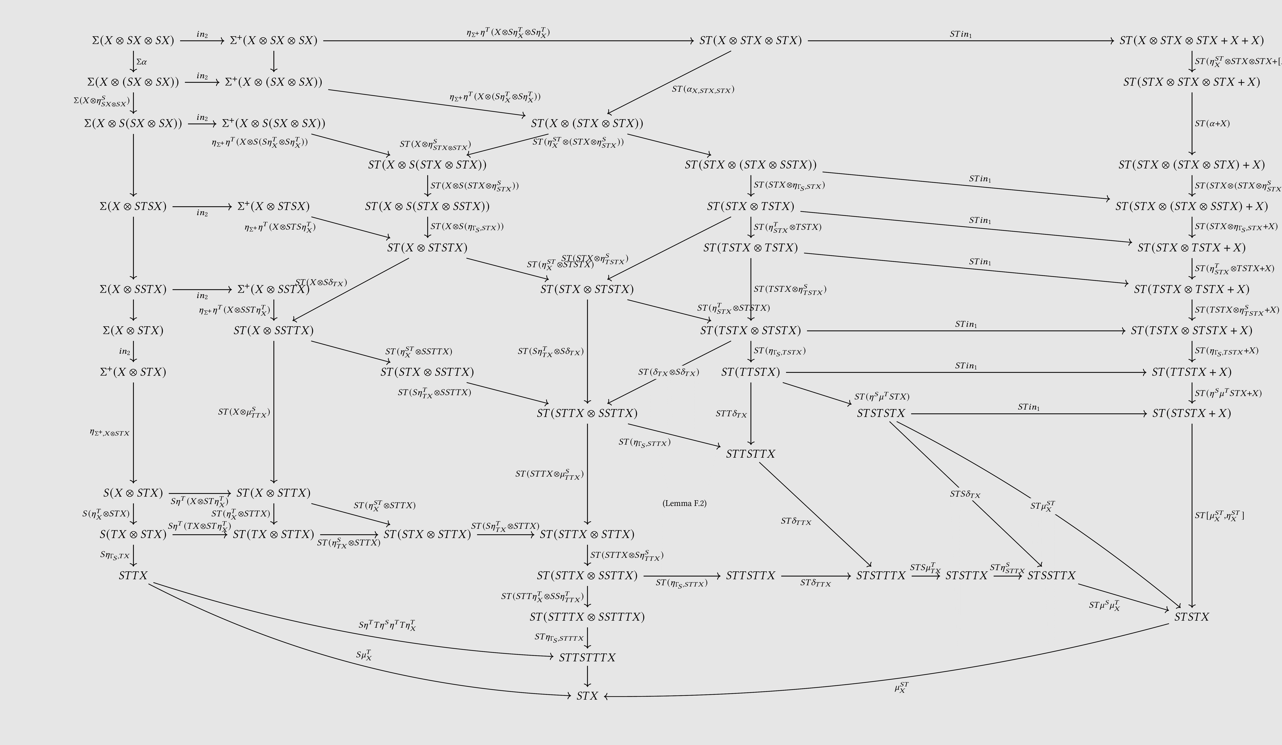
Mécanisation de diagrammes
une preuve
(WIP sur la méthode de Howe)
?
Preuve mécanisée
texte
Notes:
Pour mon projet de recherche, c’est en particulier le raisonnement diagrammatique qui rend la mécanisation difficile
Intégrer le raisonnement diagrammatique dans les assistants de preuve
Reduce the gap between maths in proof assistants and non-formalized maths
C’est une methode de prevue utilize en theorie des categoires qui intervient dans ma recherhce
Qui consiste a represente une equation qu’on souhaite demontrer sous la forme de diagramme a completer, ce qui suggere naturellement les etapes intermediaires dans la construction de la prevue.
On part d’une forme exterieur et on essaie de la remplir progressivement
De le completer afin d’obtenir une prevue en composant les faces
Cette representation diagrammatique suggere naturellement des etapes intermediaires dans la construction de lapreuve
Le pb c’est que ce type de raisonnement n’est pas disponible dans les assistants de prevue puisque ceux ci sont bases sur du texte.

Slide 33
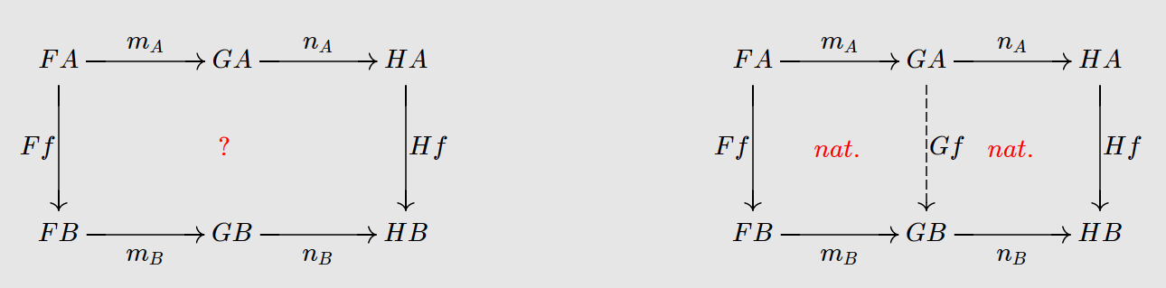

Enoncé
PREUVE
$$m_{A}∘n_{A}∘Hf=Ff∘m_{B}∘n_{B}$$
nat.
nat.
Affiche
Génère
Éditeur de diagrammes (présenté au groupe de travail GReTA-ExACT)
Actions de l’utilisateur
Projet ANR CoREACT (2023-2027)
Méthodologie pour le raisonnement diagrammatique en Coq,
en s’appuyant sur mon éditeur.
porté par Nicolas Behr, IRIF
Applications : mécanisation du théorème de Howe, …
Notes:
J’ai déjà fait une première étape dans cette direction en implémentant un éditeur de diagrammant permettant d’une part d’affiche des énoncés catégoriques issus de l’assistant de prevue Coq sous forme d’un diagramme et d’autre part de générer un squelette de prevue méanié à partir d’un diagramme déssiné, en laissant à l’utilisateur le soin de combler les trous dans cette preueve.
Cet editeur a attire l’attention de Nicolas Behr a l’IRIF et j’ai ainsi participle a la redaction du projet ANR Coreact don’t il est le porteur de projet,
L’objectif est de developer une methodologie pour le raisonnement diagrammatique en Coq en s’appuyant sur mon logicle.
Plus concretement, je souhaiterais proposer une bibliotheques de tactiques grpahiques permettant de completer les trous en raisonnement au maximum dans l’editeur plutot que dans coq.
Je compte utilizer cet outil dans mes divers pojrets de mecanisation comme par
J’ai participé à la redaction du projet ANR CoREACT porté Nicolas Behr à l’IRIF don’t l’objectif est précisément de une méthodologie pour le raisonnement diagrammatique en Coq en s’appuyant sur mon éditeur. C’est dans ce cadre que je souhaite dans un premier temps améliorer mon éditeur, en vue d’en faire à long terme un assistant de prevue plus complet pour le raisonnement diagrammatique, que je compte utilizer pour mes divers projets de mécanisation comme par exemple
Je compte améliorer sur cet éditeur dans le but de limiter ces trous dqns les preuves générés dans le cadre du projet ANR Coreact porté niclas behr a l’irif. L’objectif est justement de developer
Evidemment ce n’est qu’une première étape pqrce qu’il y q plein de variants de raisonnement diagrammatique au dela des categories, ce qui pose la question de l’unification. Mais dans un premier temps je souhaiterais d’abord me concentrer sur le développement d’une bibliothèaues de tactiaues graphiques permettant de raisonner au maximum avec l’éditeur de diagrammes, pour limiter les trous dans la prevue généré. Cet outil me sera utile dans mes projets de mécanisation, par exemple pour mécaniser le théorème de Howe qui fait intervenir ce genre de diagrammes que j’ai montré
Cet éditeur a attire l’attention des participants
Integration parfait avec coq: de laisser la main a l’utilisatuer de remplir les trous
Cet éditeur de diagramme a attire l’attention des participants au projet ANR CoREACT pendant la phase de preparation soumission du projet auquel j’ai été intégé en tant que consultatnt externe; don’t l’objectif est de developer une méthodologie pour le raisonnement diagrammatique en s’appuyant sur mon éditeur
En s’appuyanqt sur mon éditeur

Slide 34

Intégration
Théorie des langages
de programmation
Mécanisation
Raisonnement diagrammatique
G. Manzonetto
D. Mazza
T. Seiller
M. Kerjean
M. Mayero
LoVe, LIPN (Villetaneuse)
M. Mio
V. Vignudelli
Y. Zakowski
R. Harmer
Plume, LIP (Lyon)
D. Hirschkoff
D. Pous
T. Ehrhard
D. Petrisan
N. Behr .
A. Gheerbrant
P.-A. Melliès
PPS, IRIF (Paris)
P. Letouzey
H. Herbelin
Notes:
je propose d’intégrer trois laboratoires du CNRS don’t j’ai listé ici les membres avec qui je pourrais collaborer en lien avec mon projet de recherche de mecaniser la theorie des langages de programmation, que ce soit sur l’aspect theorie des langages, la mecanisation dans les assistants d e prevue, ou l’aspect raisonnement diagrammatique.
Damiano Mazza qui s’intérèsse également aux questions fondamentales de l’informatique comme qu’est ce qu’un programme, etc…
Outre ces deux laboratoires impliques dans le projet CoREACT, mon projet de recherche est en adequation avec les themes de l’equipe LoVE au LIPN.
Concernant mes axes liees aux fondements mathematiques des langages de prog, je pourrais collaborer avec Damiano Mazza,
Qui ont une expertise dans les lois monadiques distirbutives qui me sont utiles pour don’t je pourrais profiter dans
Mentionner CoREACT a l’oral
Michaela Mayero
Vignudelli
Mikele Pagani
Sujet random:
D.Pous, PA Melllies : mathematical foundations of programming languages
Virer M. Kerjean? Semantique operationnelle?
Q: projet de recherche bas niveau
Itneraction theorie et application
Cogent: pas immediate car on n’a pas les outils
Mettre les mains dans le cambouis dans le situation
Le cote application surtout sur les assistants de preuve pas tellement cote langage de progs
Dans le long terme les bibliotheques de compilateurs un jour lointain
Q: projet ANR ?
Modularite de Hindely Milner, surete du typage, subject reduction, congruence de la bisim, schema de compilation
Theorie des types Fondamentaux: ANR
Etudiat en these: antifunification abstraite en Coq. Categorique: interagir avec les members de Coreact.
Theorie de la complexite mathematique: exemples voila comment tu calcules, collection de methodes, decidable,
Damiano Mazza: categories pour enoncer des theories de la complexite (machin inclus dans truc)
Jon Sterling-Harper cost aware logical framework
a caser dans modularite?
Peut itneresser les industriels (programme qui calculi la complexite)

